Slide 1
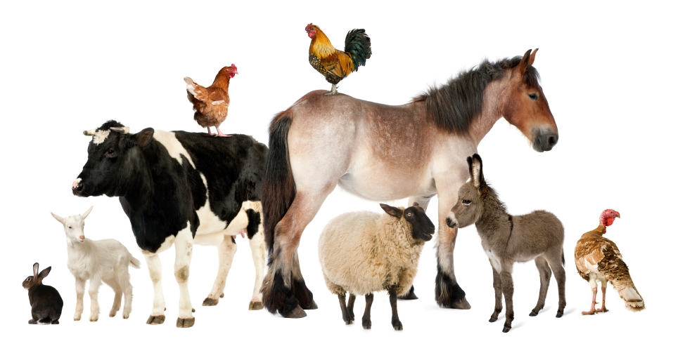
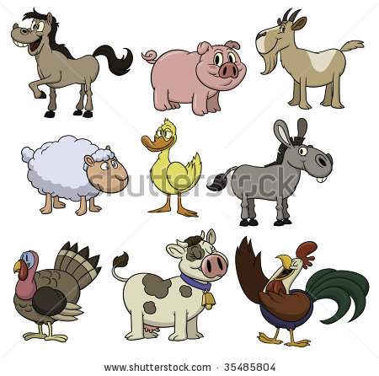
Домашние животные.
Цель: Обобщить и систематизировать у детей знание и представление о домашних животных.
Задачи:
- Совершенствовать грамматический строй речи, развивать связную речь.
- Формировать общие речевые навыки.
- Продолжать учить детей обобщать понятие « домашние животные».
- Воспитывать у детей представление, что домашние животные приносят человеку пользу.

Slide 2
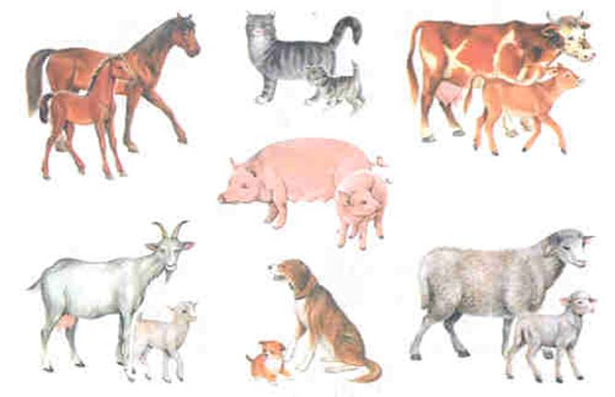
Домашние животные и их детеныши.

Slide 3
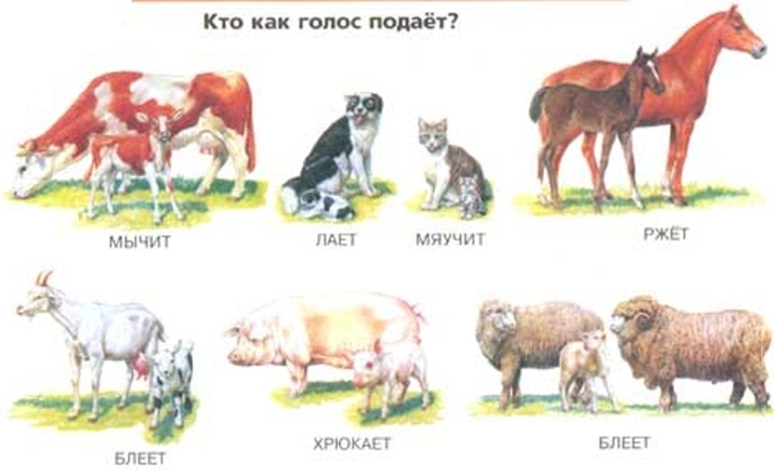
Кто как голос подает?

Slide 4
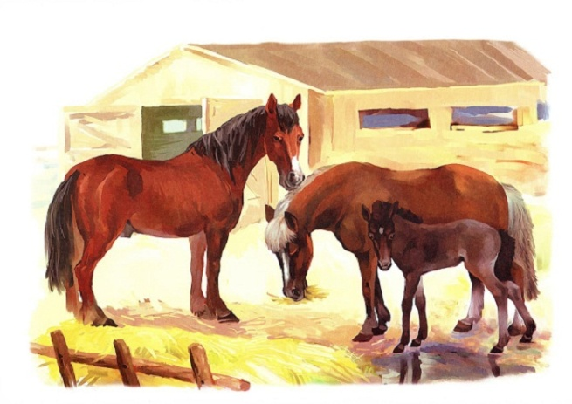
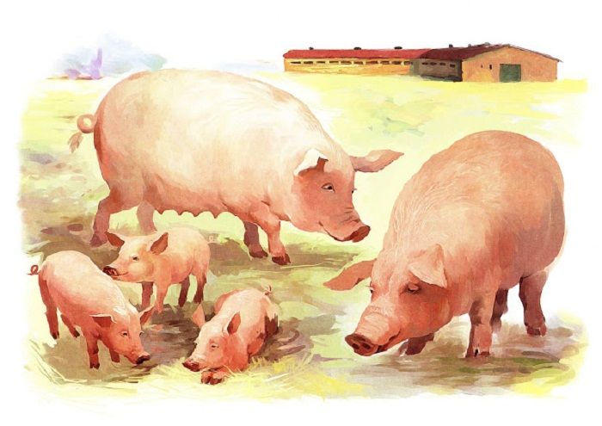
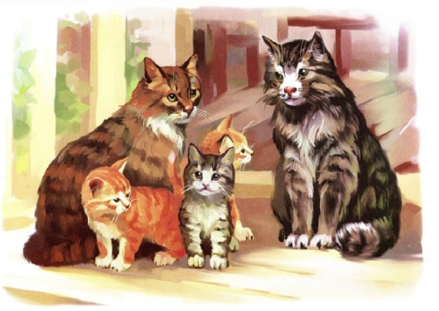
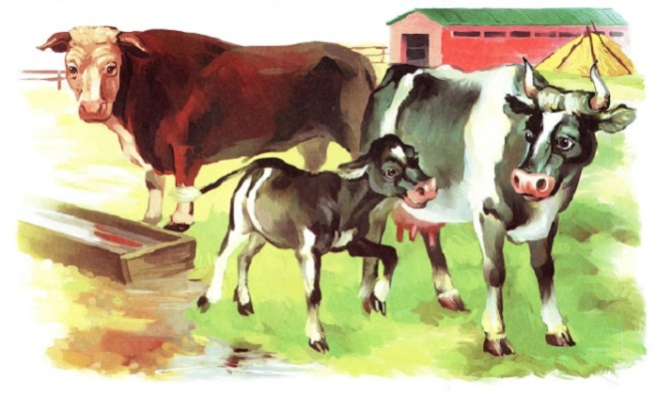
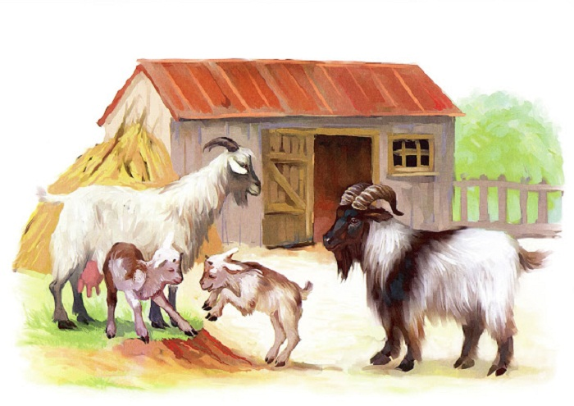
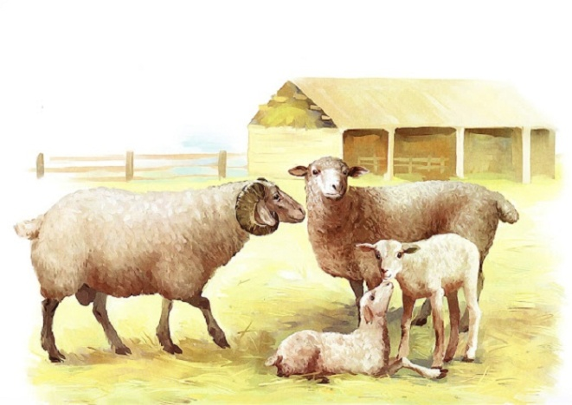
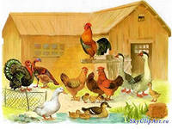
Кто где живет?

Slide 5
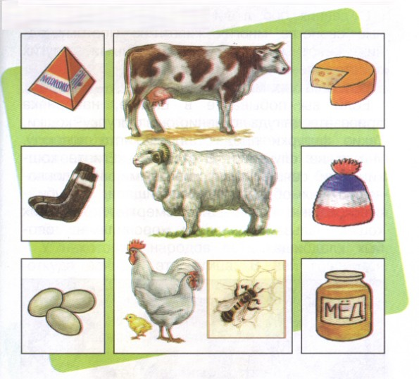
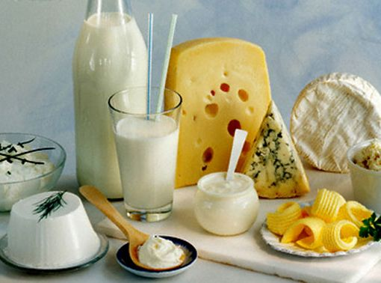
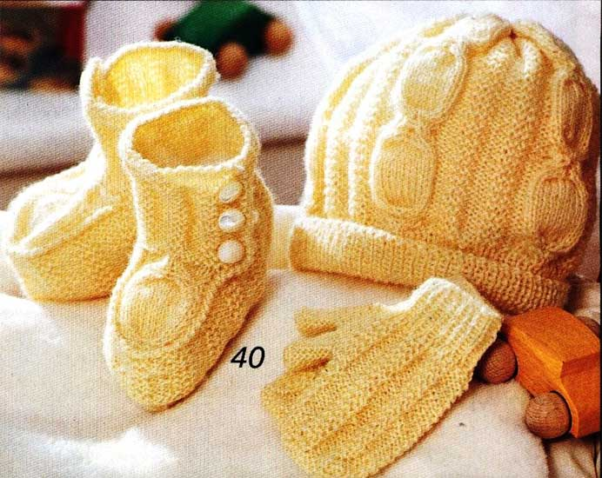
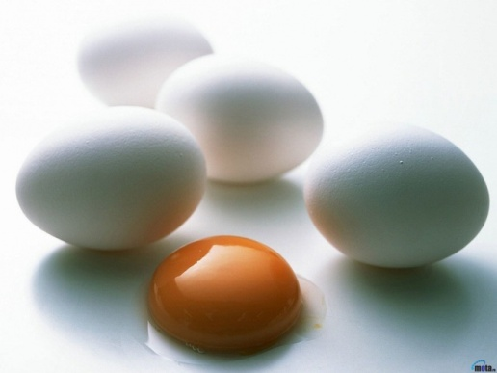
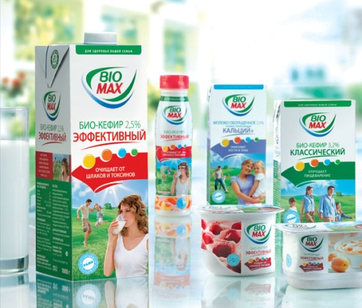
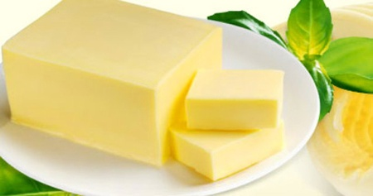
Какую пользу приносят домашние животные?

Slide 6
Расскажи - ка

Slide 7
Спасибо за внимание. Автор: воспитатель подготовительной группы ГБДОУ №20 Василеостровского района Санкт-Петербурга. Иванова Елена Владимировна

